Slide 1
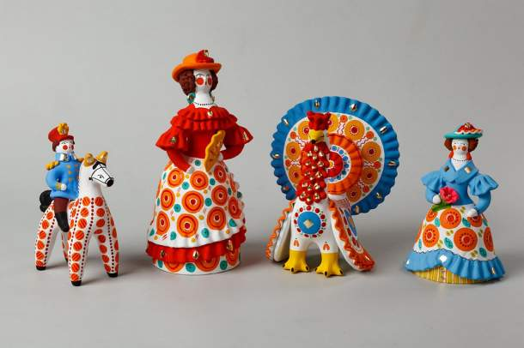
Дымковская игрушка России

Slide 2
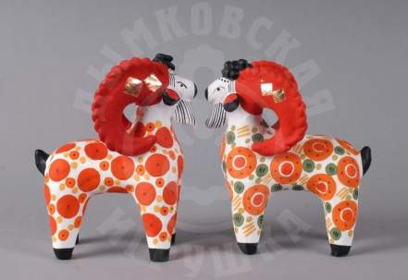
Что такое игрушка?
предмет, предназначенный для игры. Воссоздающий реальные и воображаемые предметы, образы.
(Большая советская энциклопедия)

Slide 3
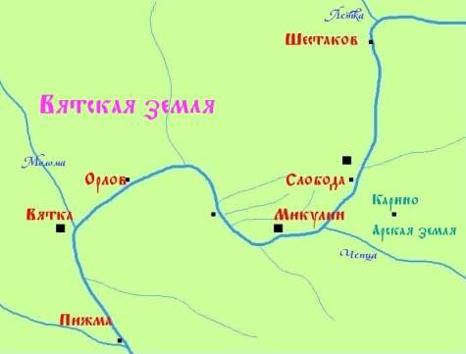
История промысла
Разработка производства этих глиняных сувениров зародилась в Вятской губернии (на данный момент Кировская область), в гончарной слободе под заглавием Дымково, порядка 400 лет назад. Тут и появилась дымковская игрушка.

Slide 4
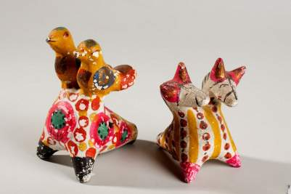
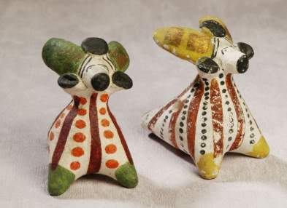
Возникновение игрушки связывают с весенним праздником Свистунья
Женское население слободы Дымково лепило свистульки из глины в виде коней, баранов, козлов, уток и других животных; их красили в разные яркие цвета.
Позднее, когда праздник потерял своё значение, промысел не только сохранился, но и получил дальнейшее развитие.

Slide 5
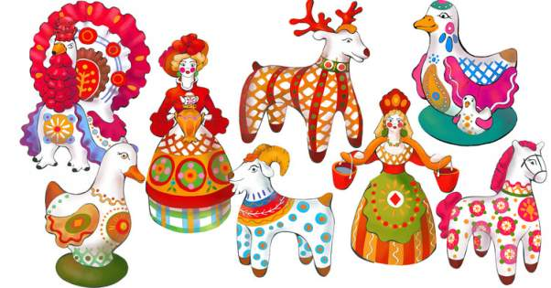
Козлик, петушок, баран, баба в ярчайшем сарафане. Позднее сюжеты расширились, появились мужские фигуры и детские, карусели и целые скульптурные группы.
Разработка производства передавалась по наследию. Сначала промысел этот был семейным делом, а позднее им стали заниматься только женщины.

Slide 6
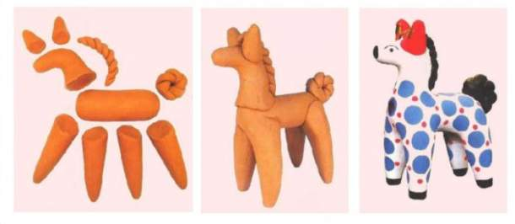
Изготовление Дымковской игрушки
Для производства дымковской игрушки использовалась местная ярко-красная глина, тщательно перемешанная с мелким коричневым речным песком.
Фигурки лепили по частям, отдельные детали собирали и долепливали, используя жидкую красную глину как связующий материал. Следы лепки заглаживали для придания изделию ровной поверхности.

Slide 7
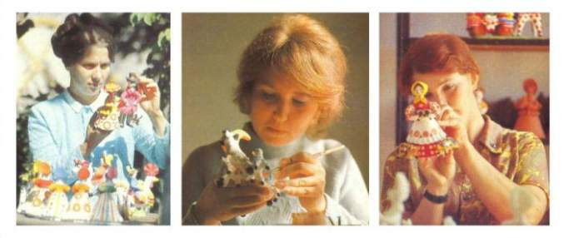
После полной просушки и обжига при температуре 700—900 °C игрушки покрывали темперными белилами.
Раньше игрушки расписывали темперными красками, замешанными на яйце с квасом, используя вместо кистей палочки и перья. Расписанную игрушку вновь покрывали взбитым яйцом, что придавало блёклым анилиновым краскам блеск и яркость.

Slide 8
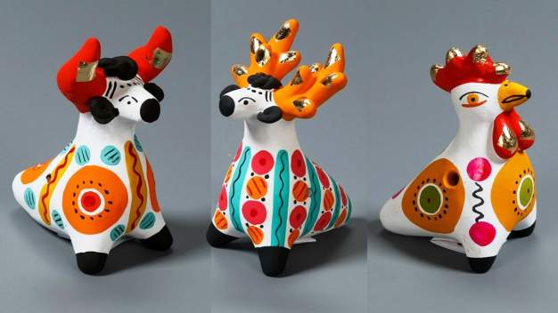
Использование широкой гаммы цветов, в которой много красного, жёлтого, синего, зелёного, алого, придаёт дымковской игрушке особую яркость и нарядность.
Строго геометрический орнамент строится по разнообразным композиционным схемам: клетки, полоски, круги, точки наносятся в различных сочетаниях. Завершают украшение игрушки-ромбики из потали или сусального золота, наклеенные поверх узора.

Slide 9
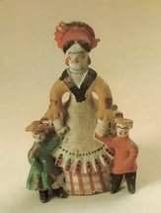
Образы и сюжеты Дымковской игрушки
При всей своей внешней простоте очень образна и выразительна дымковская игрушка. История хранит изображения первых изделий дымковских мастериц, которые были скорее условными, чем декоративными. Современные игрушки более разнообразны и художественны.

Slide 10
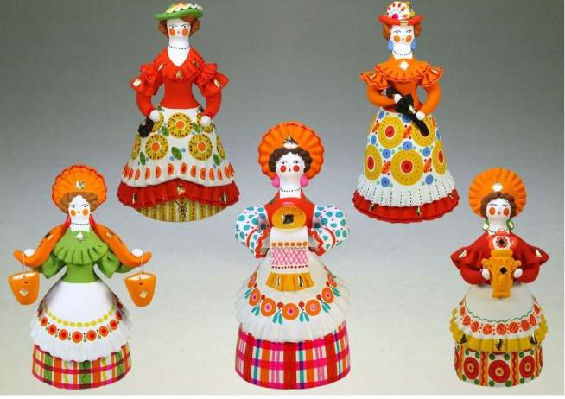
Женские образы
Барыни, кормилицы, модницы, водоноски, няньки с младенцами на руках

Slide 11
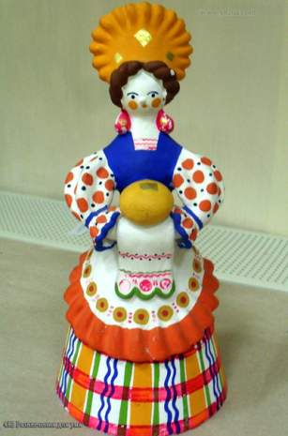
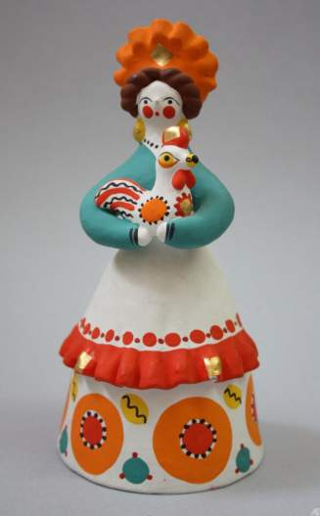

Slide 12
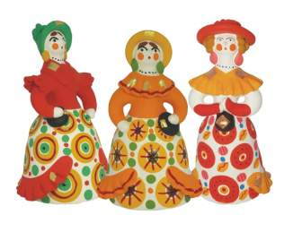
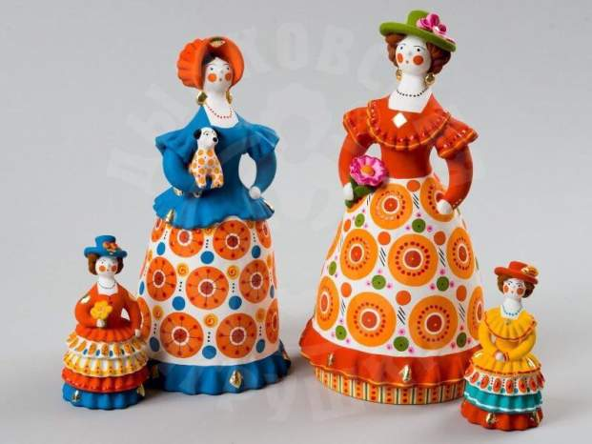
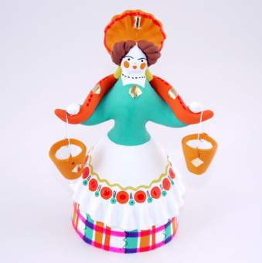

Slide 13
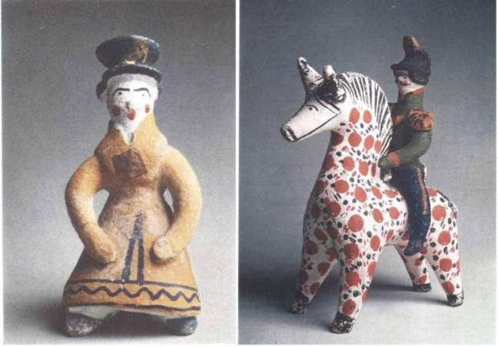
Мужские образы
Кавалеры

Slide 14
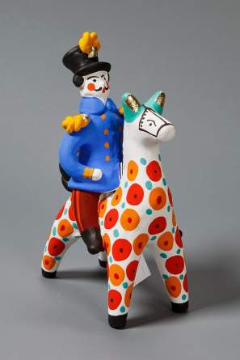
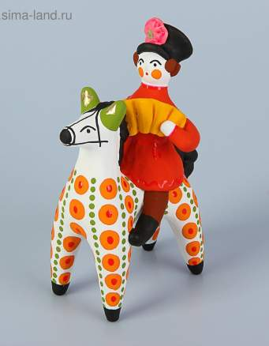
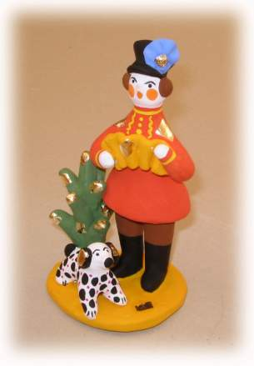

Slide 15
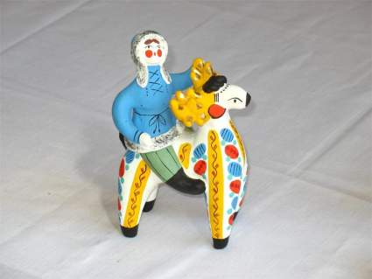
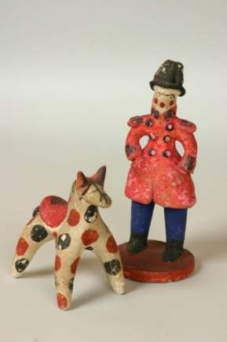
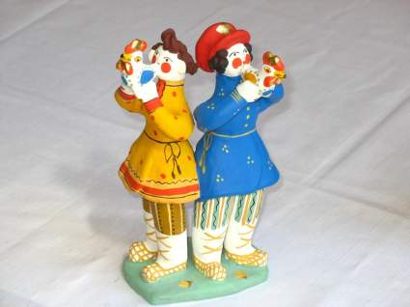

Slide 16
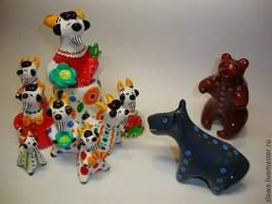
Животные
Первоначально игрушки имели формы тотемных животных: медведя, барана, оленя, козла. Но со временем в ассортименте появились и домашние питомцы.

Slide 17
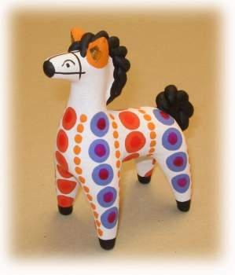
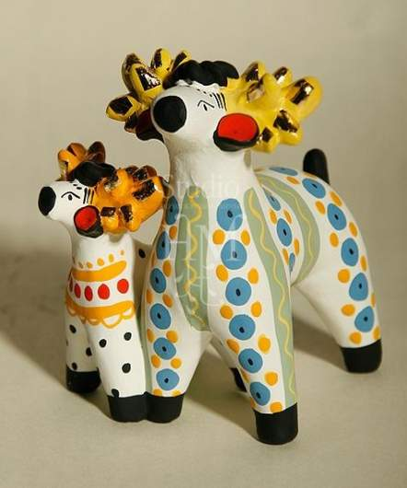
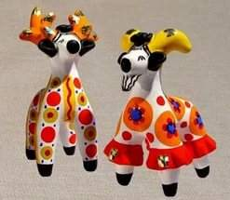

Slide 18
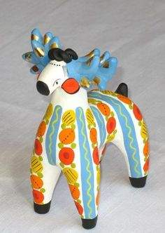
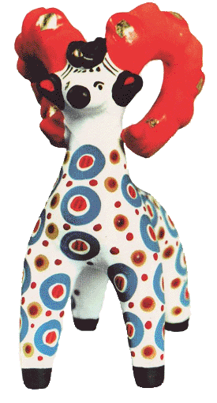
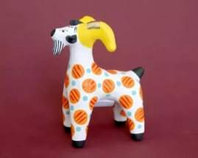
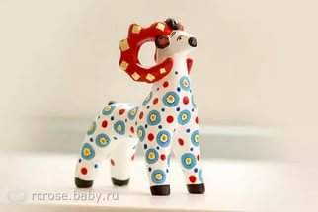

Slide 19
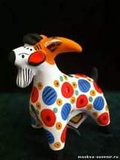
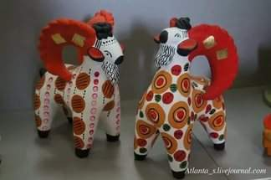
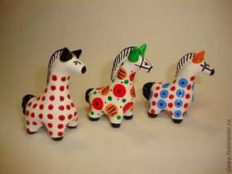

Slide 20
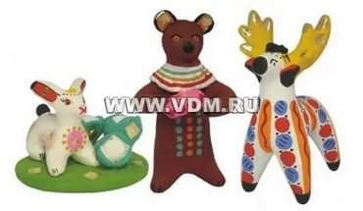
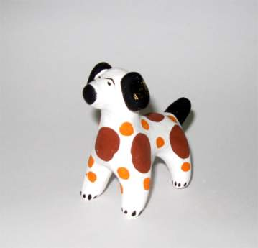
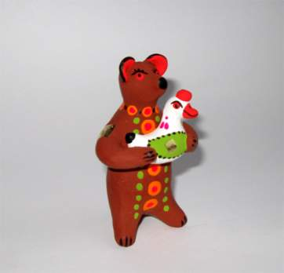

Slide 21
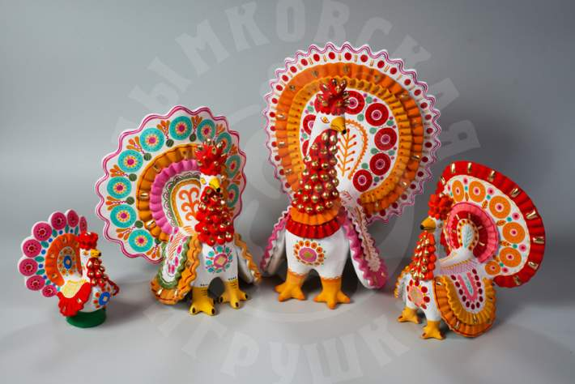
Птицы
Утки, индюки, петухи

Slide 22
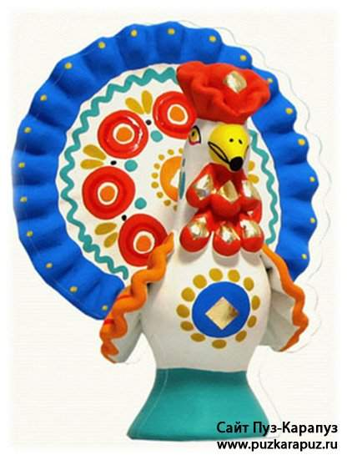
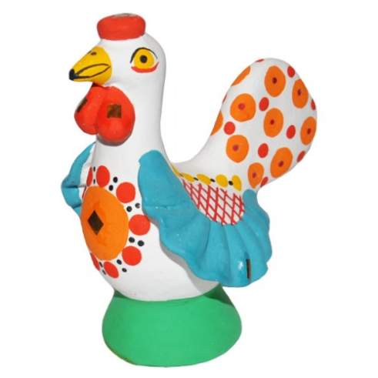

Slide 23
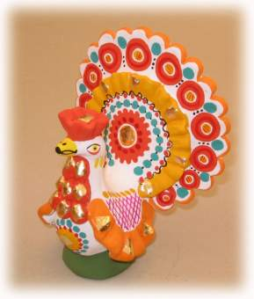
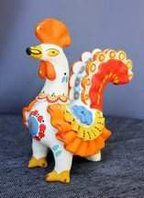
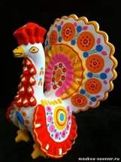
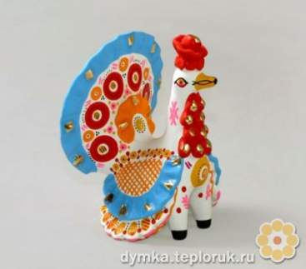
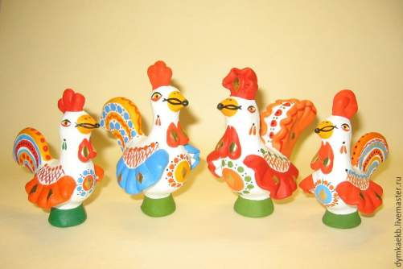

Slide 24
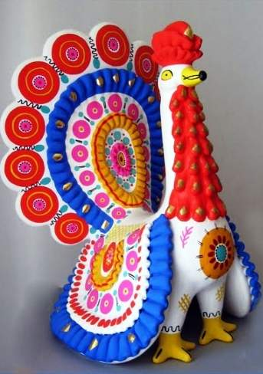
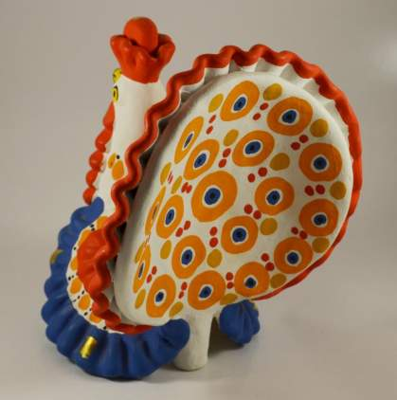

Slide 25
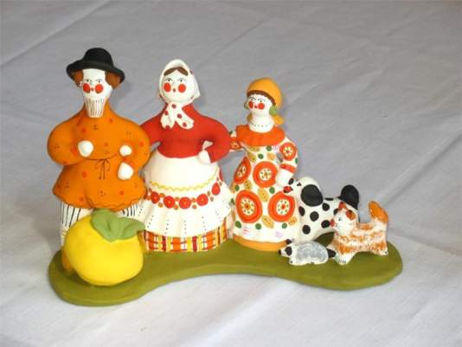
Композиции
Группы из нескольких фигур, среди которых могут присутствовать и люди, и животные

Slide 26
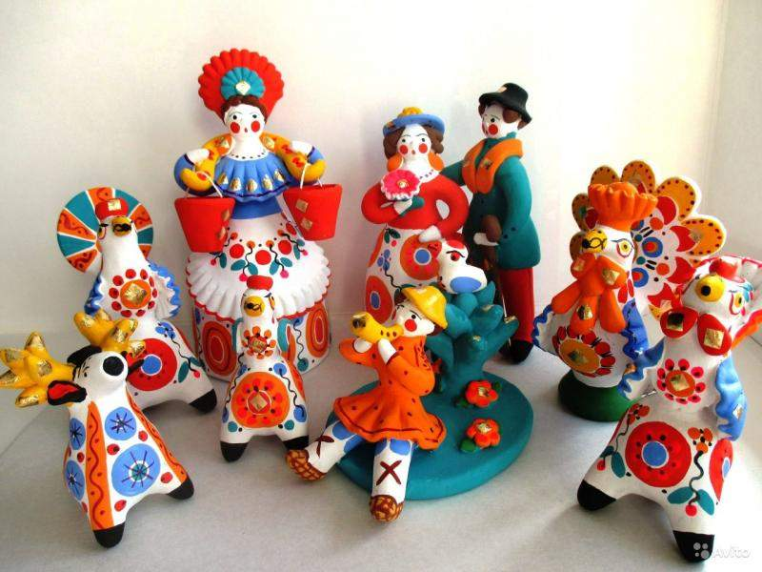

Slide 27
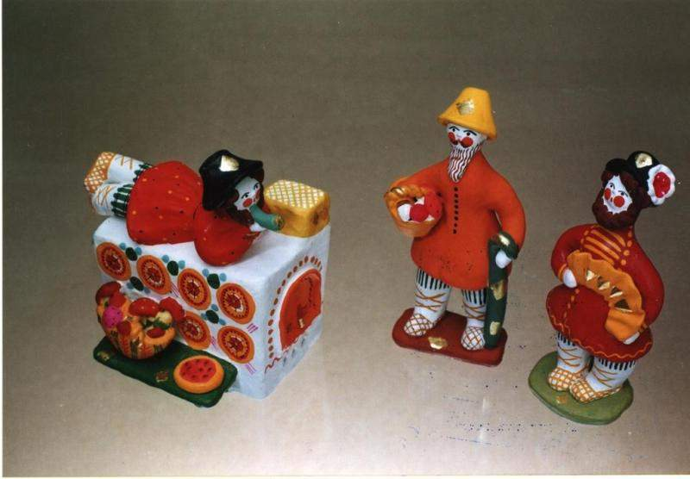

Slide 32
Ответы:
Вопросы для контроля:
Где появилась Дымковская игрушка?
К какому празднику её делали и когда он проходил?
Как лепятся Дымковские игрушки?
А как выглядит дымковская игрушка?
В слободе Дымково!
Весной, называется Свистунья!
По частям!
Она яркая и красочная!

